Slide 1
FISIKA BANGUNAN Pertemuan Ke 10
Muhammad Fauzi. S.Des., M.Des
Program Studi Desain Interior
Fakultas Desain dan Industri Kreatif
Universitas Esa Unggul

Slide 2
Penataan Pencahayaan
Menggunakan lampu hemat energi;
Mengatur jadwal penyalaan lampu, misalnya dengan mengaktifkan timer;
Menambah alat penghemat energi lampu (penggunaan dimmer, daylight sensor, zoning, present/movement detector, sensor ultrasonik);
Mematikan lampu saat ruang tidak digunakan (pasang peringatan di setiap saklar dan pintu keluar);
Menghindari penggunaan satu saklar yang dihubungkan dengan beberapa titik lampu. Kondisi ini membuat pemakaian tidak fleksibel karena menyalakan satu lampu berarti beberapa lampu lain ikut menyala;
Memakai lampu dengan jumlah yang sesuai.
Meminimalisasi penggunaan pencahayaan buatan

Slide 3
Meletakkan bukaan sesuai fungsi ruang yang mendukung aktifitas di dalamnya.
Membuat perbedaan ketinggian atap atau memakai skylight untuk memasukkan cahaya dari atas.
Mengatur posisi ketinggian jendela terhadap lantai untuk meminimalisasi masuknya cahaya berlebih.

Slide 4
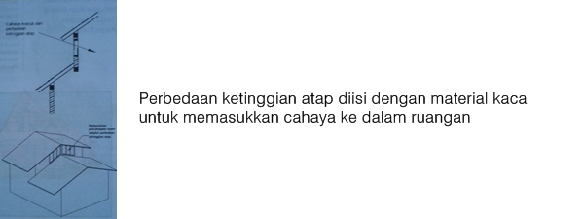

Slide 5
TUGAS FISIKA BANGUNAN
Membuat makalah tentang tinjauan penghawaan alami terhadap bangunan
Berikan contoh studi kasus melalui pengamatan langsung
Minimal 20 Halaman dengan lampiran referensi yang dirujuk dalam pustaka dan media internet.
Selamat Bekerja

